Slide 2
o nás
Akciová spoločnosť
Slovenskí majitelia
Na trhu od roku 1993
154 zamestnancov
Ročný obrat 10 000 000€ za rok 2017
Export do celého sveta

Slide 3
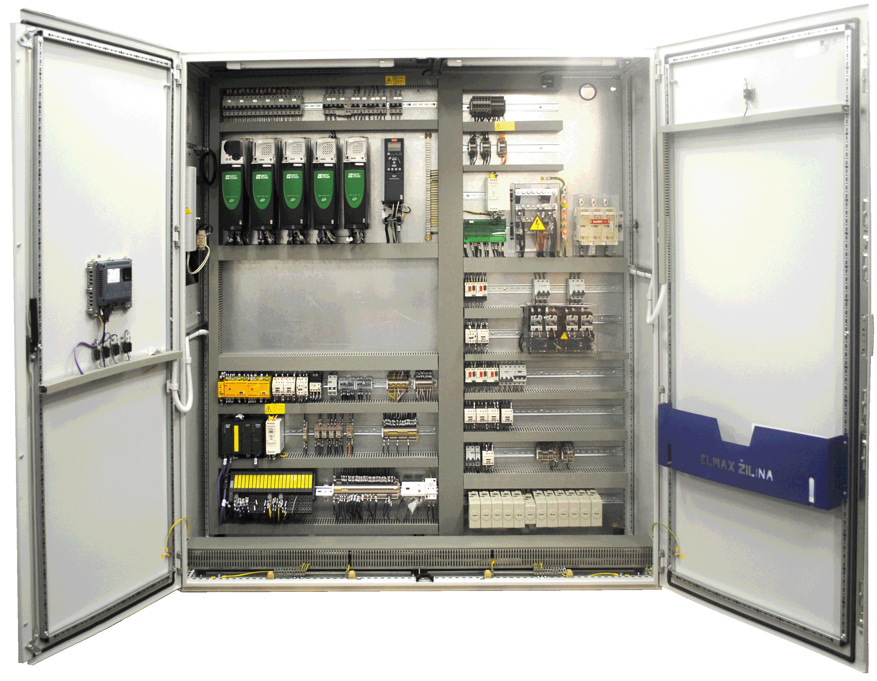
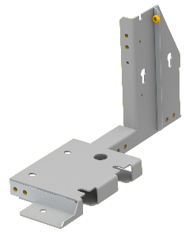
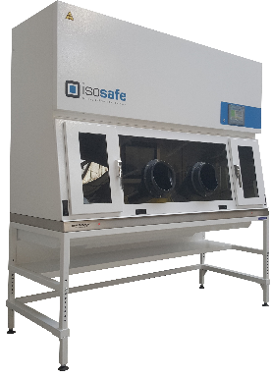
výrobný program
Elektrovýroba
Kovovýroba
Filtračné a odsávacie zariadenia

Slide 4
24 rokov neustáleho rastu
1993
10.8.1993 – založenie spoločnosti ELMAX
iba predajné aktivity

Slide 5
24 rokov neustáleho rastu
2001
31.10.2001 – transformácia na akciovú spoločnosť ELMAX ŽILINA, a.s.

Slide 6
24 rokov neustáleho rastu
2002
akvizícia – Elektrostav, a.s.
outsourcing – elektroúdržba pre spoločnosť Biotika, a.s. Slovenská Ľupča

Slide 7
24 rokov neustáleho rastu
2003
akvizícia – Emtech, s.r.o.
rozšírenie portfólia - automatizácia
inovácie - CNC vysekávací lis

Slide 8
24 rokov neustáleho rastu
2005
inovácie - CNC ohýbací stroj

Slide 9
24 rokov neustáleho rastu
2006
inovácie - linka pre povrchovú úpravu kovov práškovou farbou

Slide 10
24 rokov neustáleho rastu
2007
zavedenie ISO 9001:2008
certifikovaný SMK – systém manažmentu kvality

Slide 11
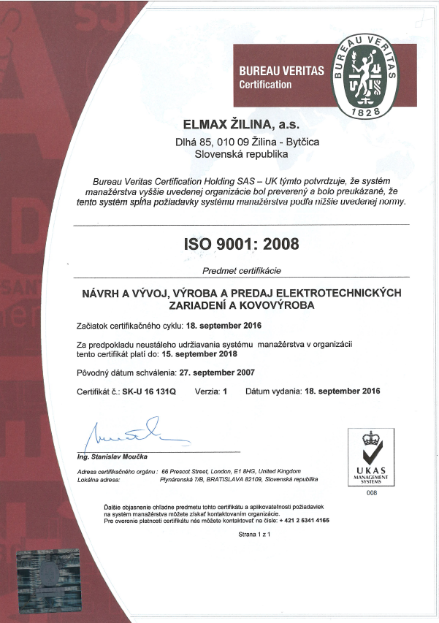
Rok 2007
zavedenie ISO 9001:2008

Slide 12
24 rokov neustáleho rastu
2008
inovácie - CNC laserový rezací stroj

Slide 13
24 rokov neustáleho rastu
2010
CNC stroj na nanášanie tesnenia
inovácie - CNC ohýbací stroj
Prvý slovenský výrobca rozvádzačov s kompletnou výrobnou technológiou.
Projekt bol realizovaný s podporou Európskej únie, cez operačný program Konkurencieschopnosť a hospodársky rast.
2010
inovácie - CNC ohýbací stroj
CNC stroj na nanášanie tesnenia
Prvý slovenský výrobca rozvádzačov s kompletnou výrobnou technológiou.
Projekt bol realizovaný s podporou Európskej únie, cez operačný program Konkurencieschopnosť a hospodársky rast.

Slide 14
24 rokov neustáleho rastu
2012
rozvádzače a skrine rozvádzačov splnili UL požiadavky pre bezpečnosť
export na americký trh
Jediný slovenský výrobca UL certifikovaných rozvádzačov a skríň rozvádzačov.

Slide 15
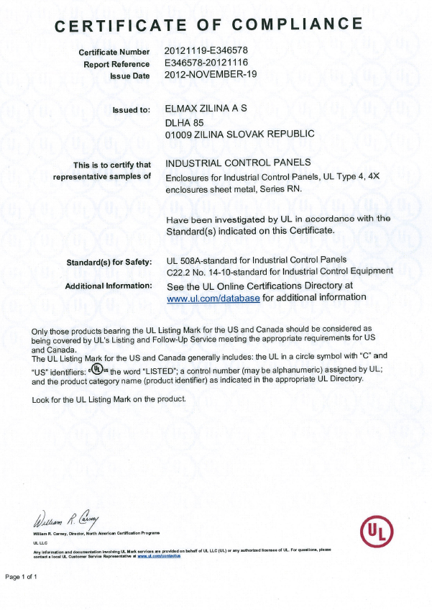
Priemyselné rozvádzače UL Type4, 4X pre rozvádzače typu RN s povrchovou úpravou
Priemyselné rozvádzače UL Type4, 4X pre rozvádzače typu RP s povrchovou úpravou
Priemyselné rozvádzače UL
- UL 508A Industrial Control Panel
- C22.2 No. 14-10 Industrial Control Equipment

Slide 16
24 rokov neustáleho rastu
2013
EN 1090 certifikácia
oprávnenie na výrobu oceľových konštrukcii

Slide 17
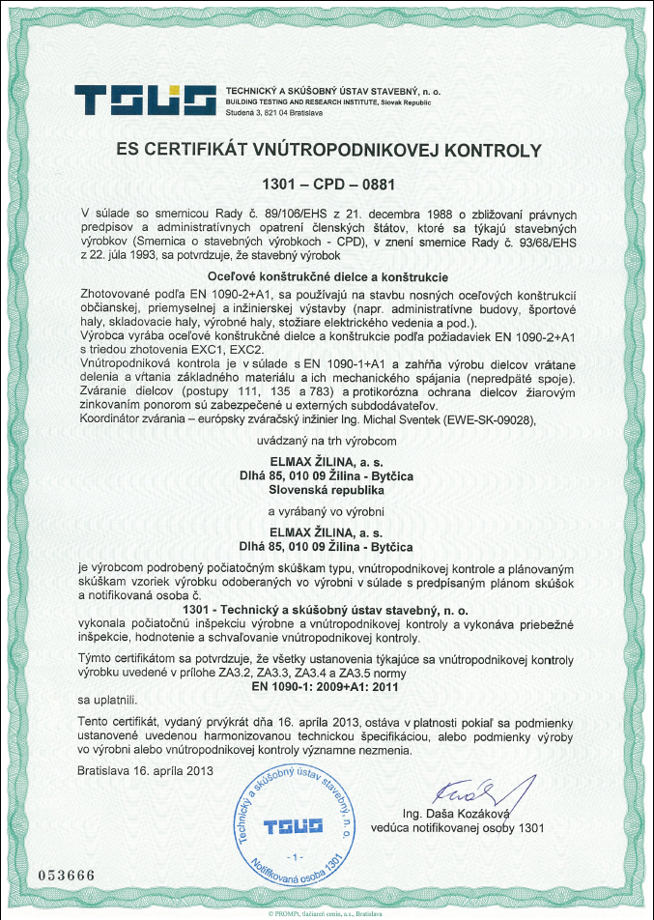
Rok 2013
EN 1090 certifikácia

Slide 18
24 rokov neustáleho rastu
2014
CNC vysekávací stroj TruPunch 5000
Projekt bol realizovaný s podporou Európskej únie, cez operačný program Konkurencieschopnosť a hospodársky rast.

Slide 19
24 rokov neustáleho rastu
2014
výstavba nových priestorov pre sklad hotovej výroby – 700 m²

Slide 20
24 rokov neustáleho rastu
2015
akvizícia – EKOKROK s.r.o.
rozšírenie priestorov spoločnosti o 4 000 m²

Slide 21
24 rokov neustáleho rastu
2017
inovácie - CNC ohraňovací lis ToolCell

Slide 22
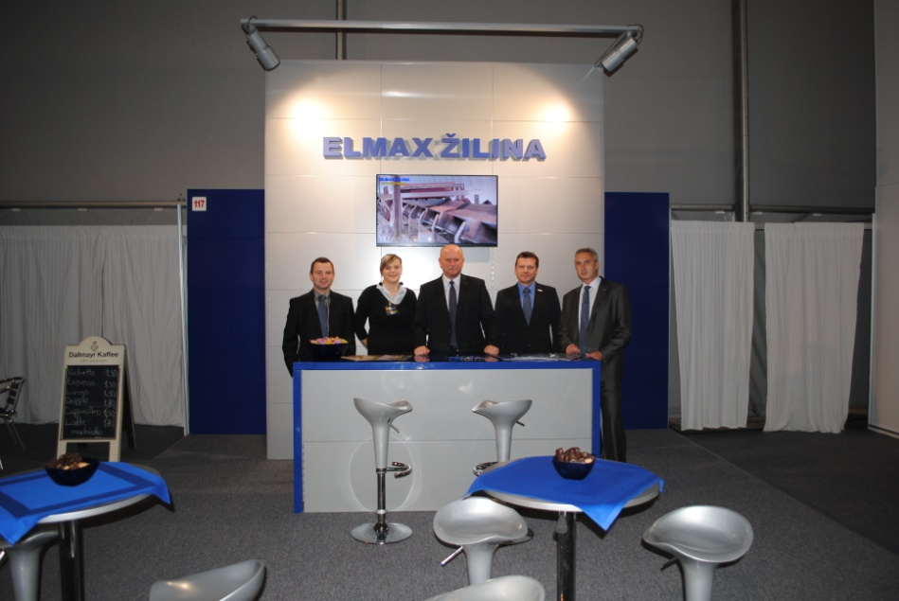
účasť na výstavách
2002 Coneco Bratislava
2008 Energetika Záhreb
2009 Elektro Moskva
2011 Elektro Moskva
2011 Elosys Trenčín
2012 Elosys Trenčín
2013 Elektro Moskva
2013 Amper Brno
2014 Amper Brno
2014 Hannover Messe Hannover
2015 Elektro Moskva
2015 Hannover Messe Hannover
2016 Hannover Messe Hannover
2017 Elosys Nitra
2017 FIHAV KUBA

Slide 23
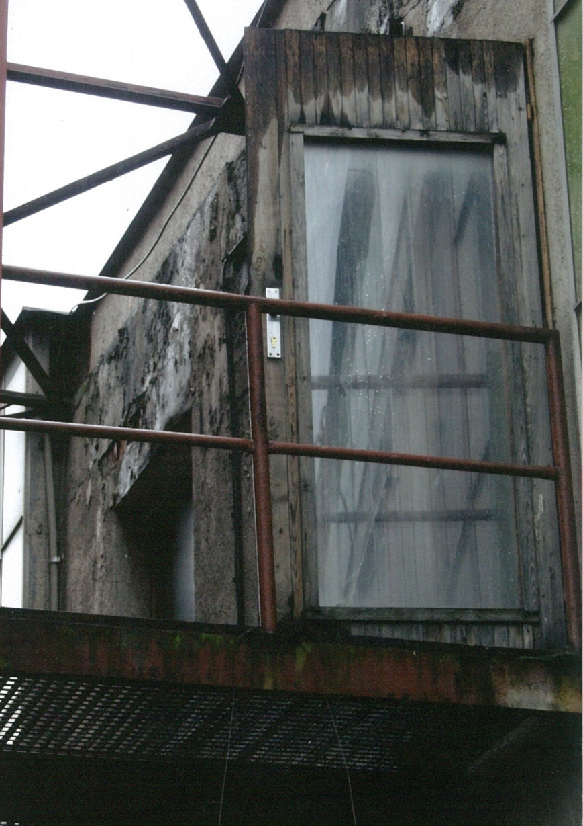
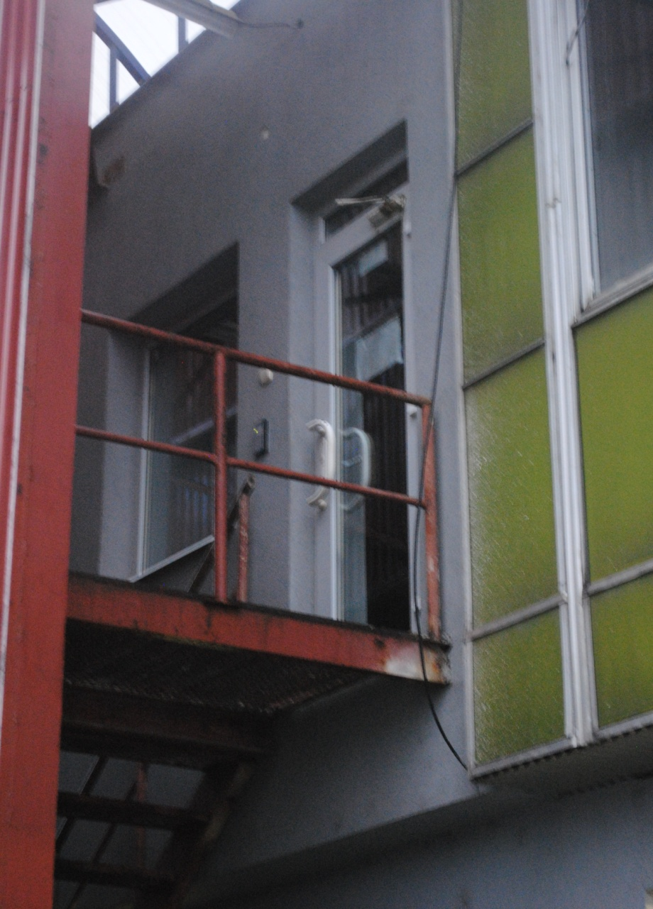
história vs. súčasnosť

Slide 24
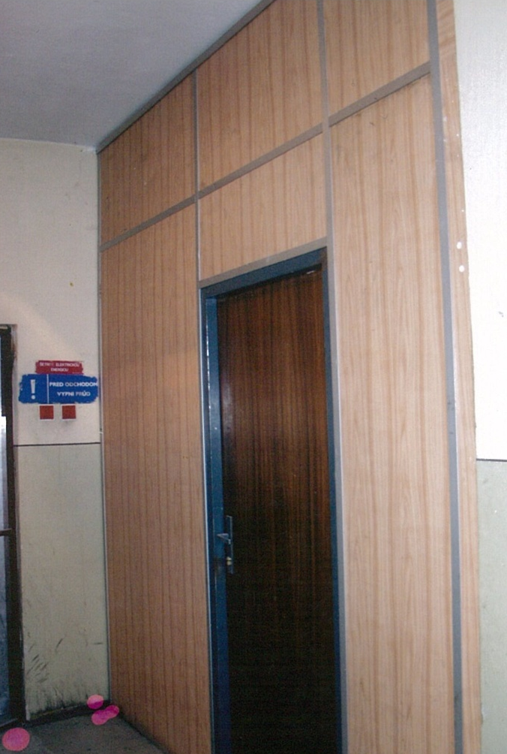
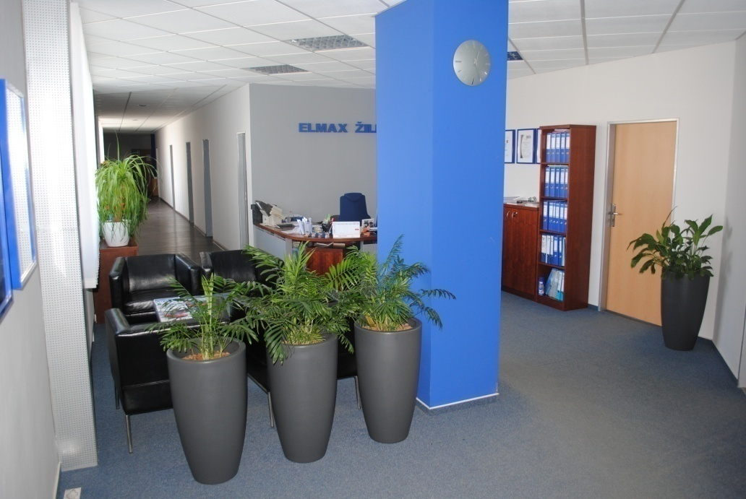
história vs. súčasnosť

Slide 25
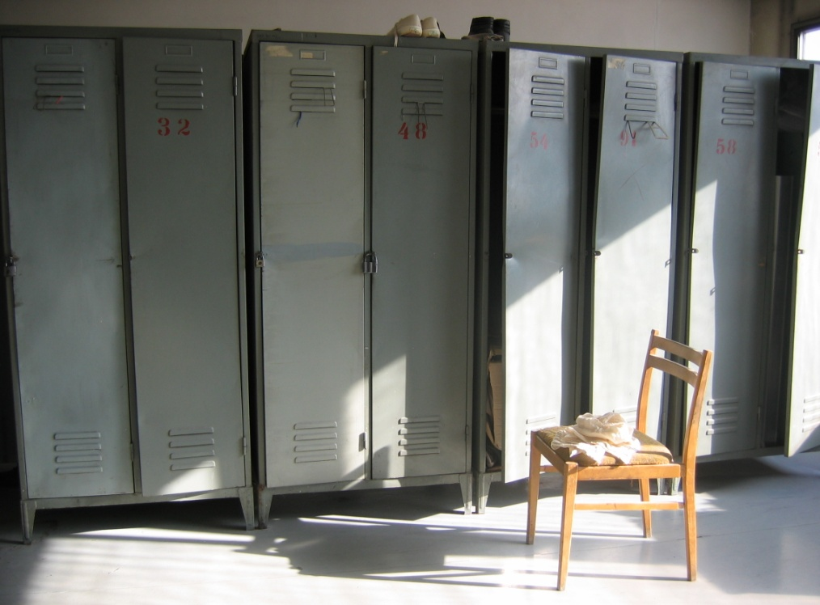
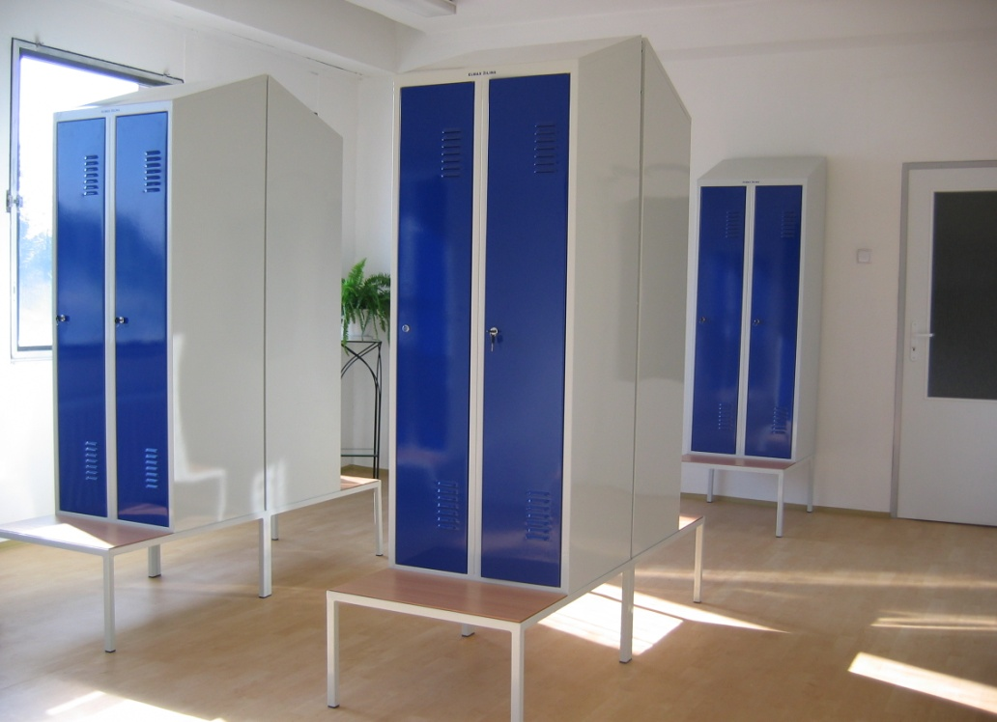
história vs. súčasnosť

Slide 26
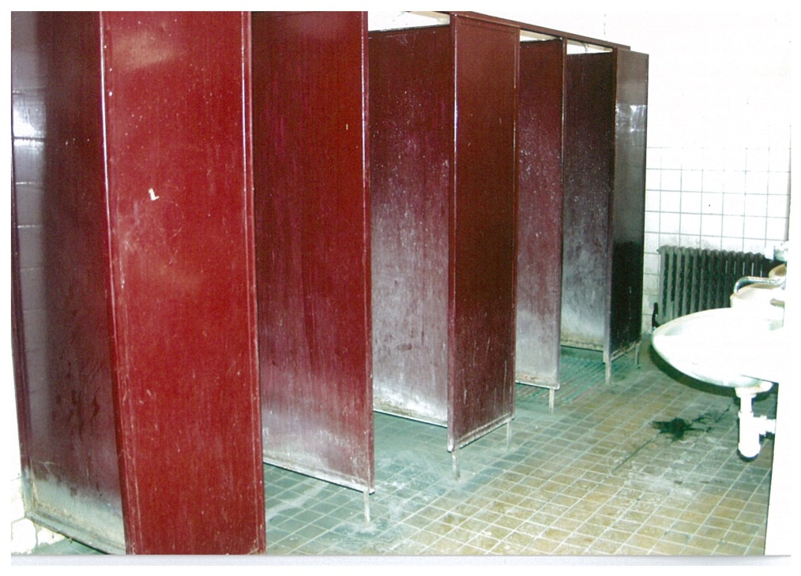
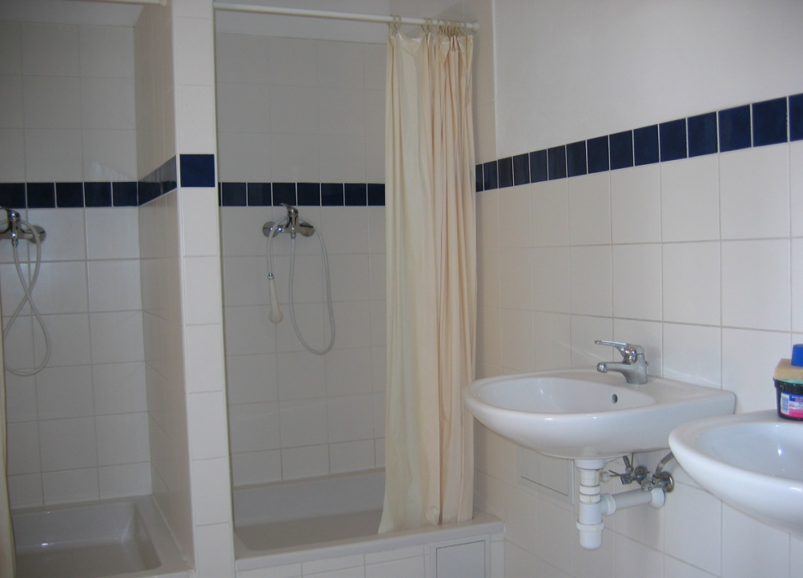
história vs. súčasnosť

Slide 27
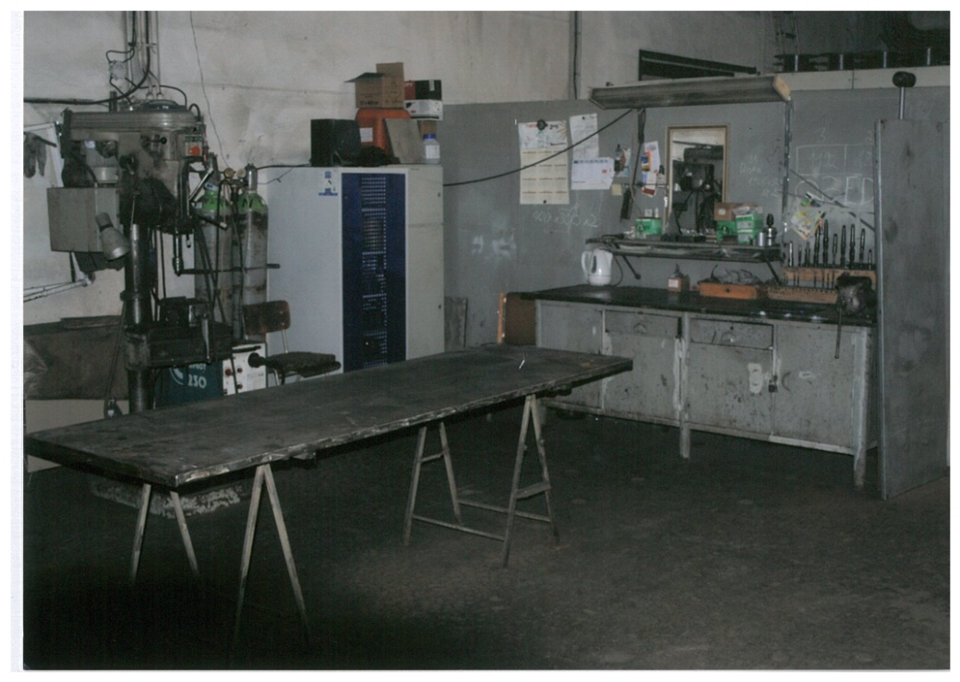
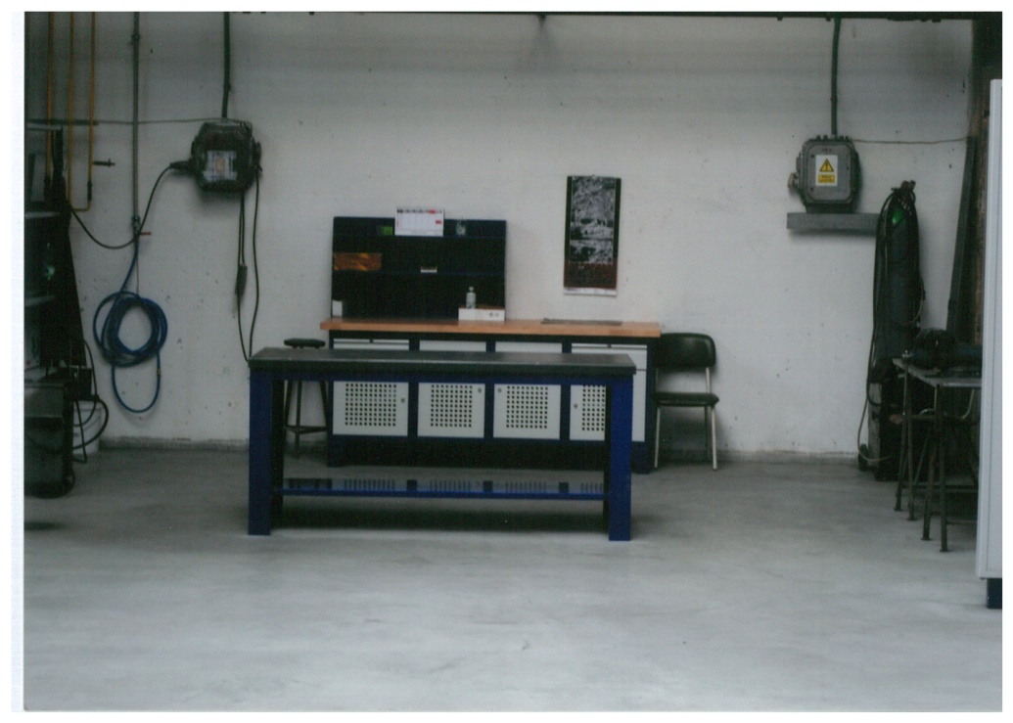
história vs. súčasnosť

Slide 28
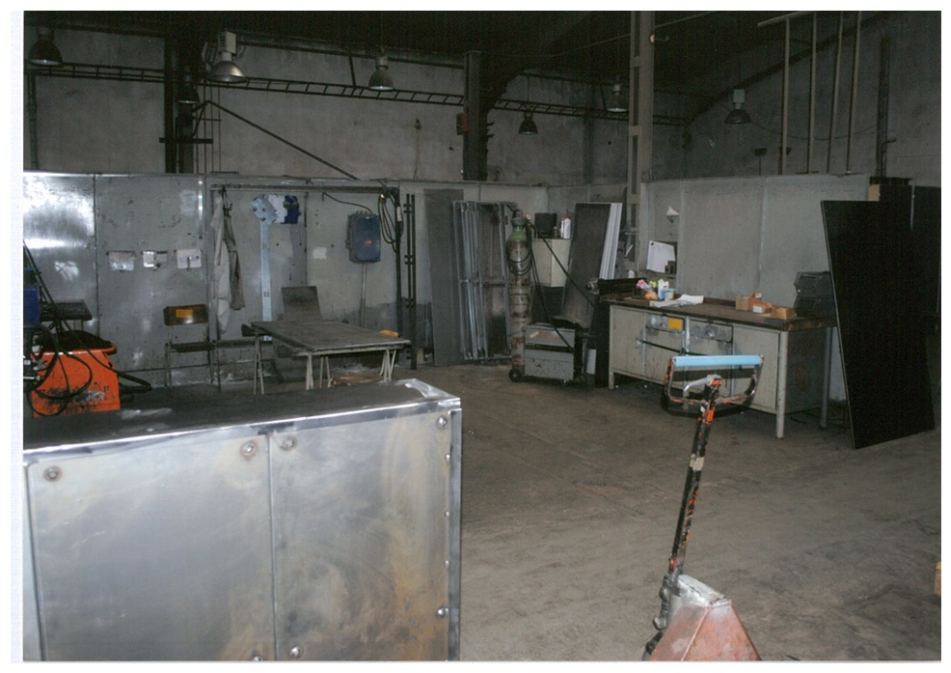
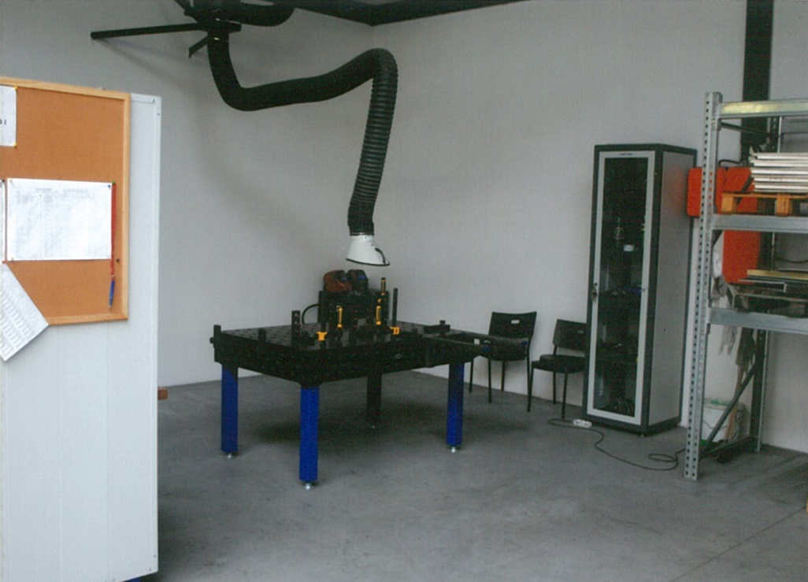
história vs. súčasnosť

Slide 29
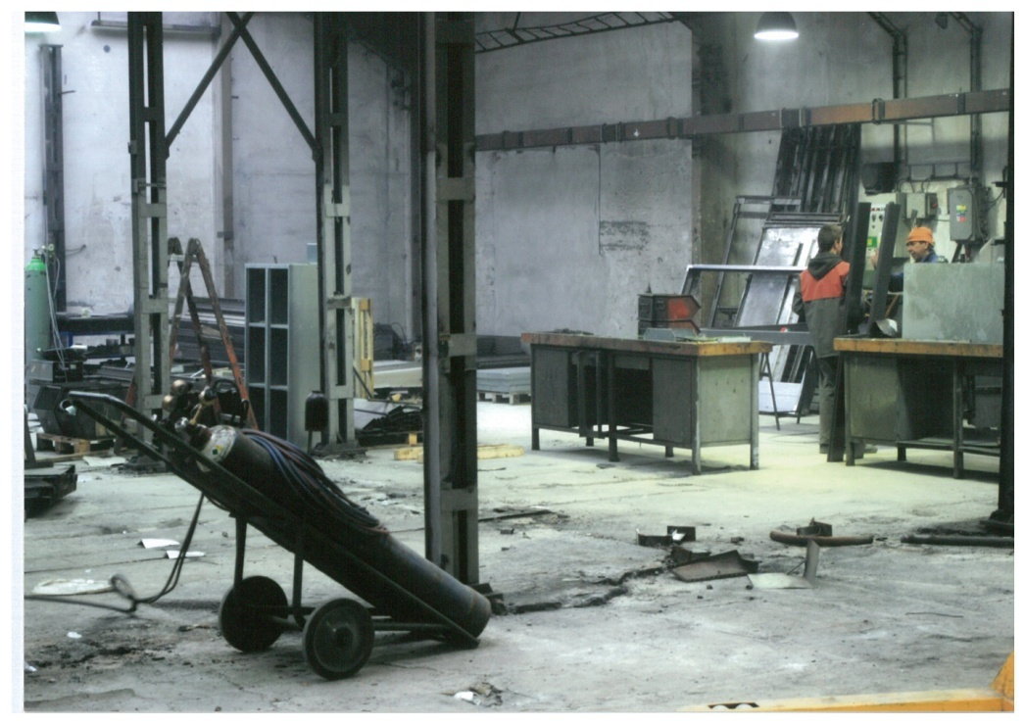
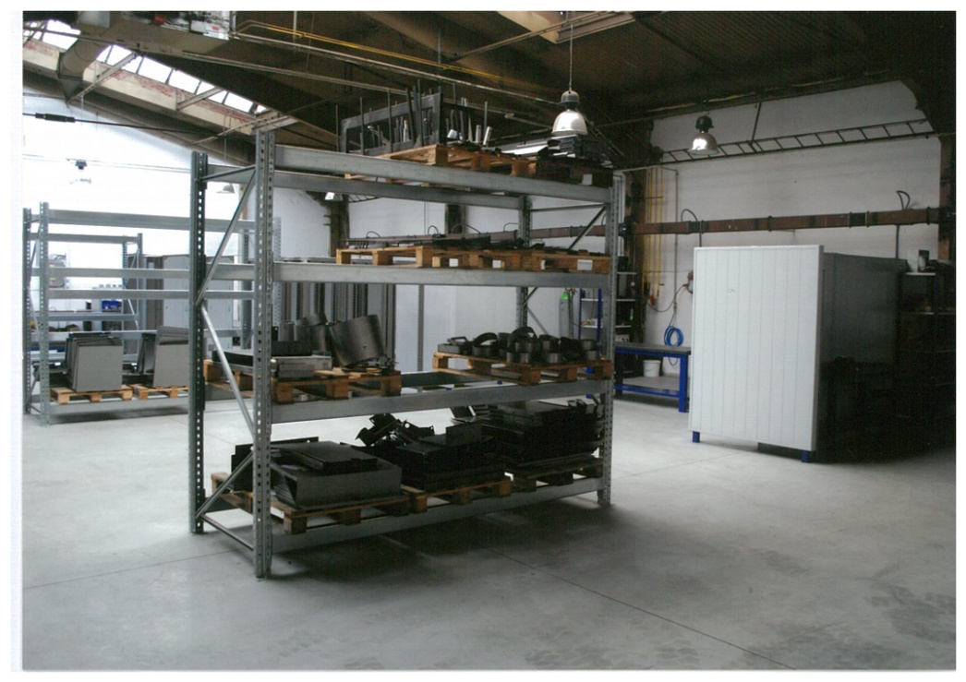
história vs. súčasnosť

Slide 30
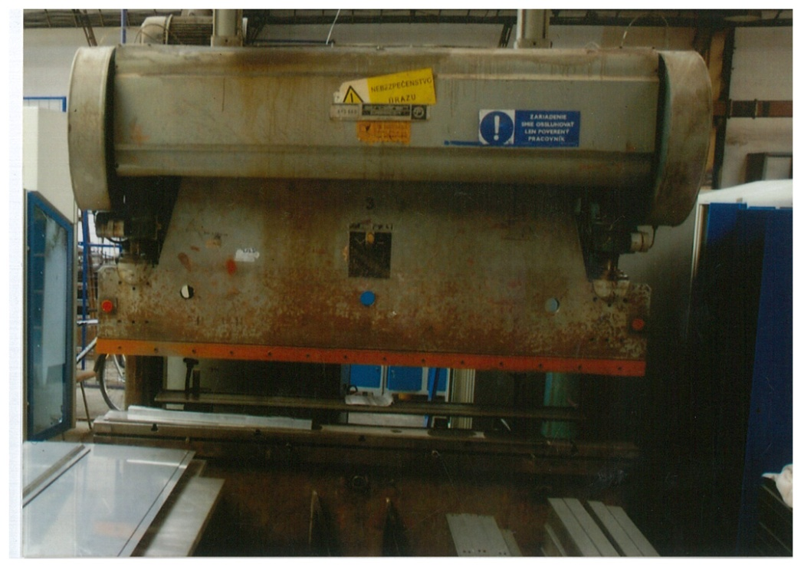
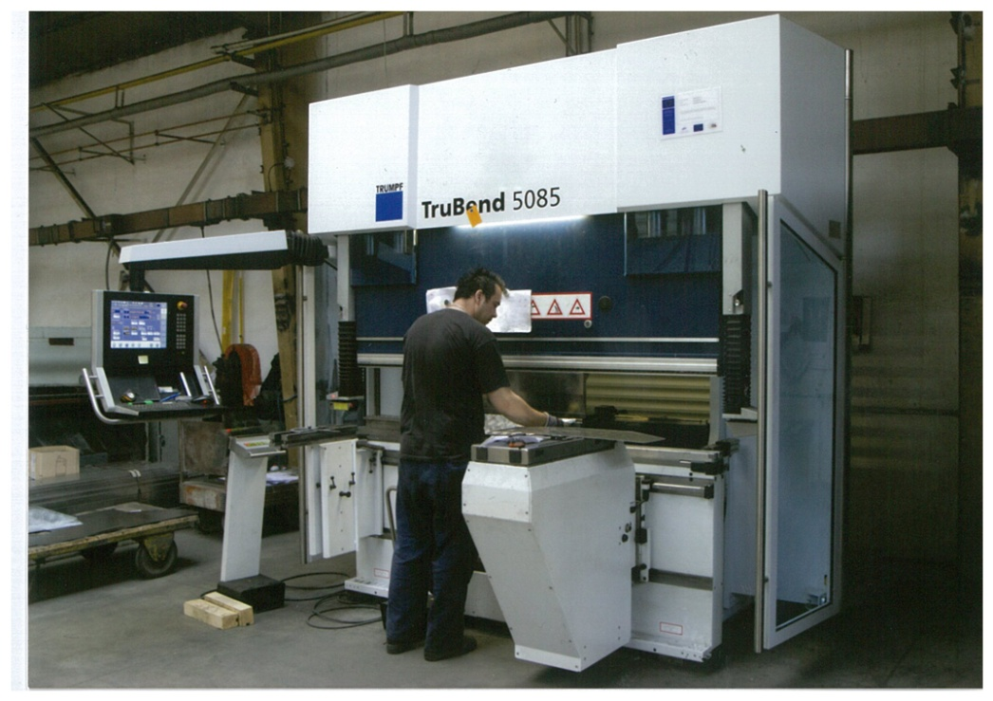
história vs. súčasnosť

Slide 31
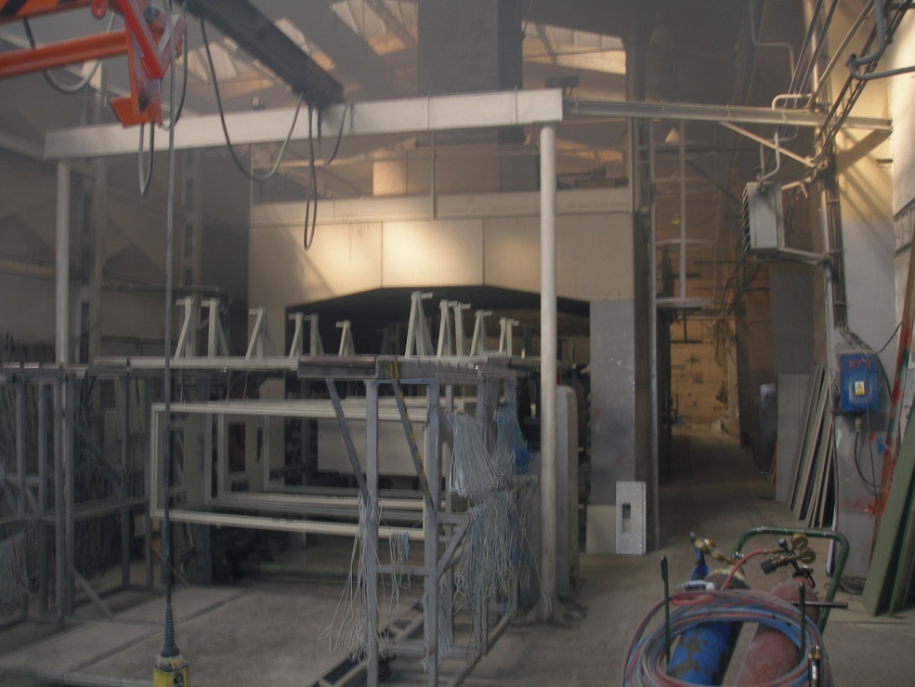
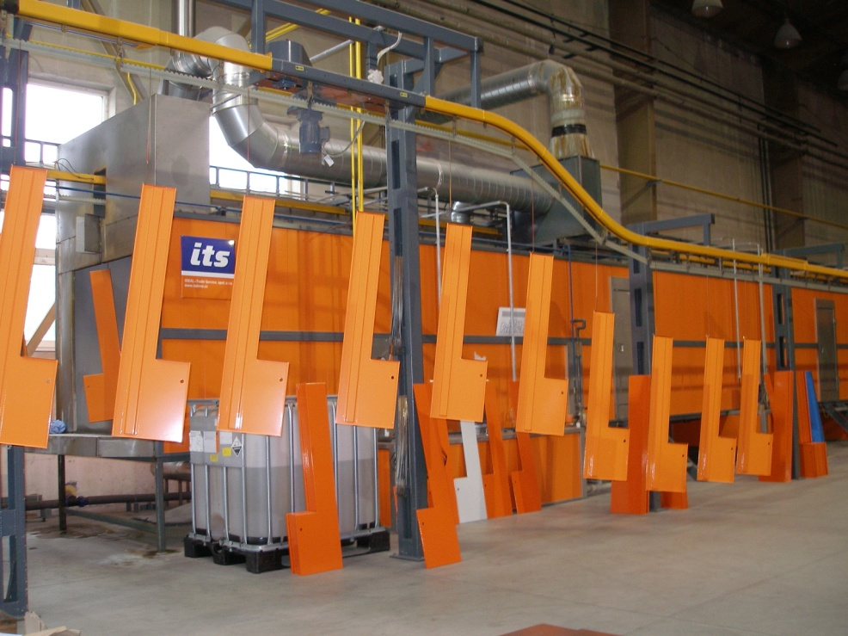
história vs. súčasnosť

Slide 32
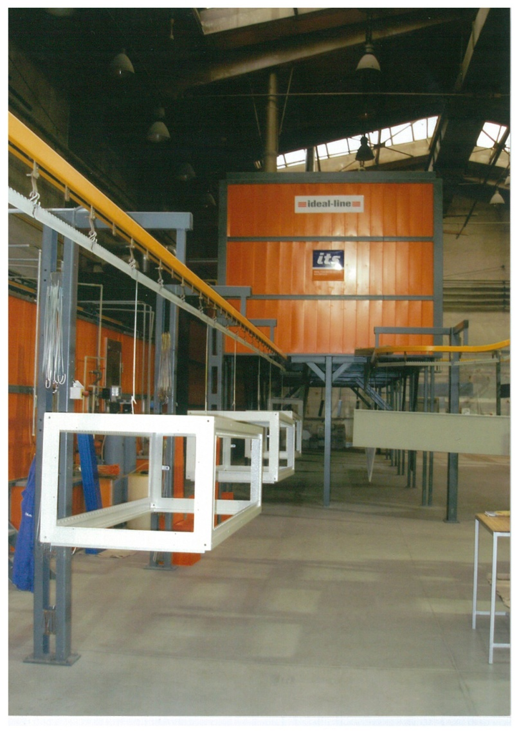
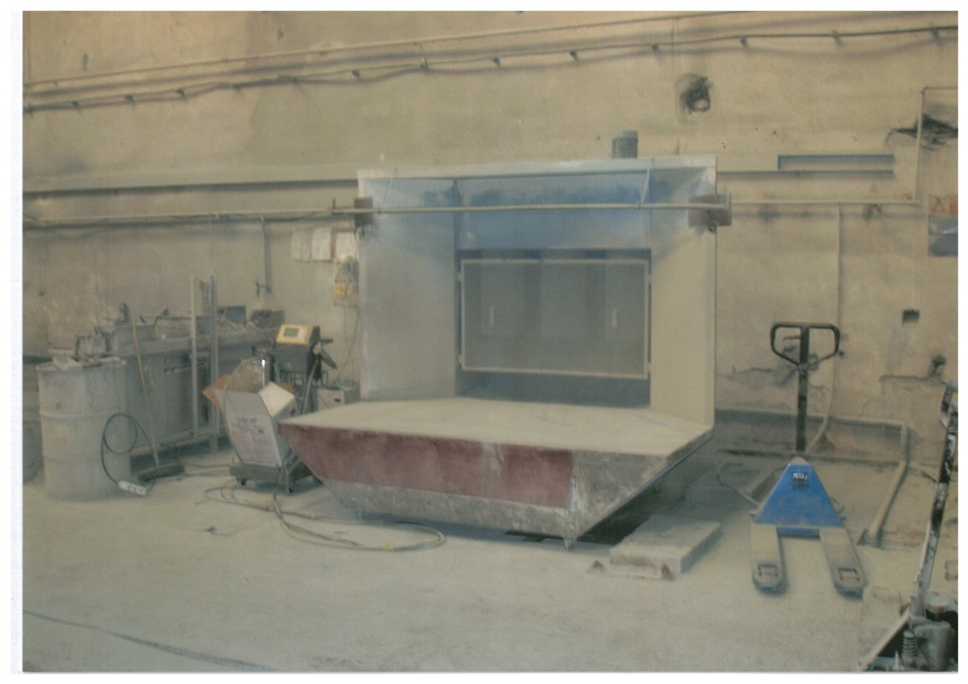
história vs. súčasnosť

Slide 33
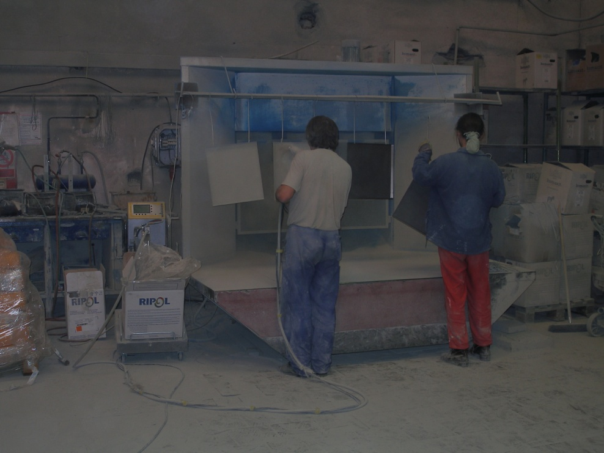
história vs. súčasnosť

Slide 34
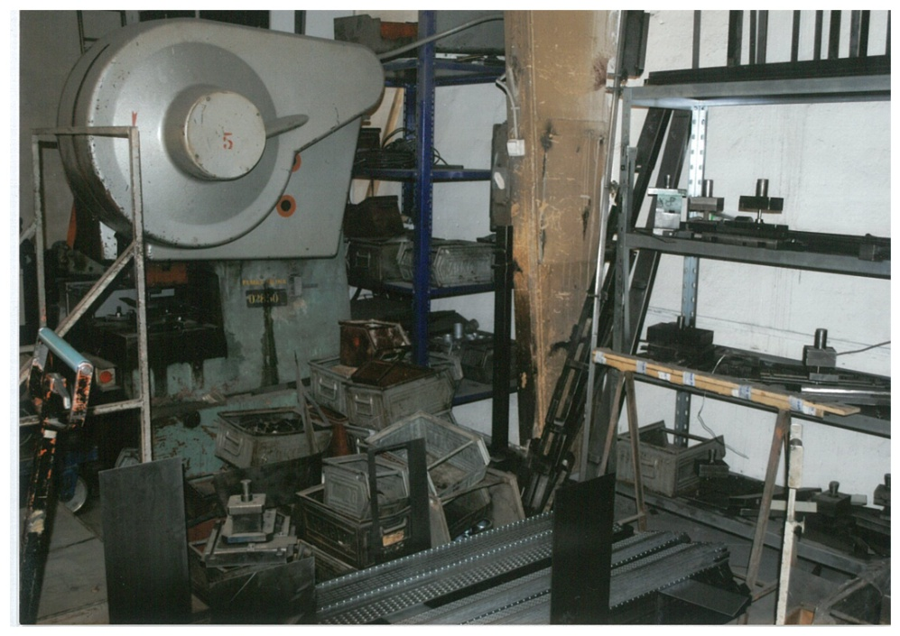
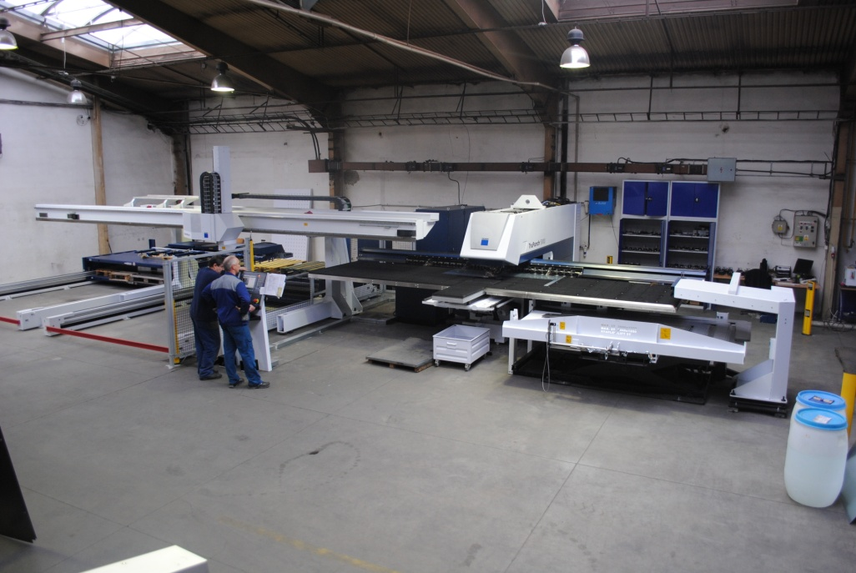
história vs. súčasnosť

Slide 35
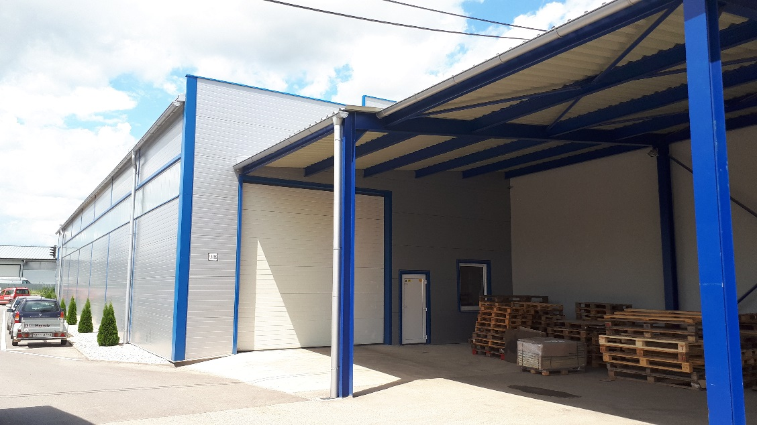
história vs. súčasnosť

Slide 36
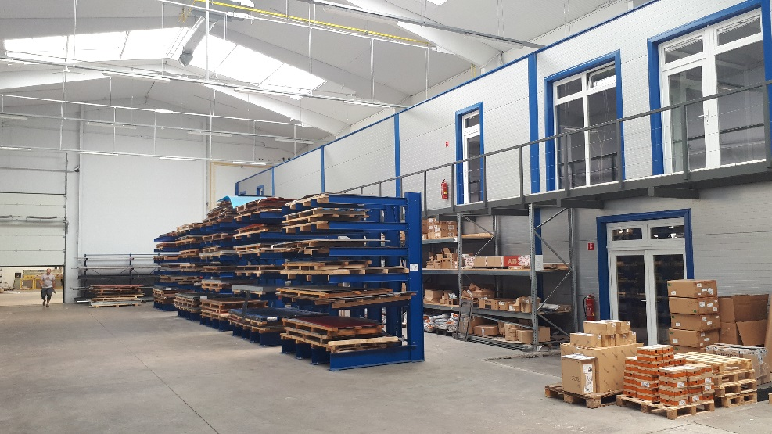
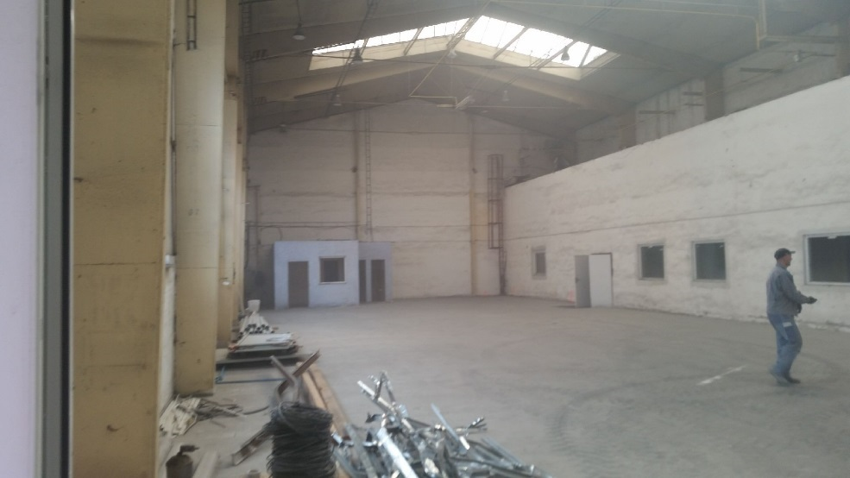
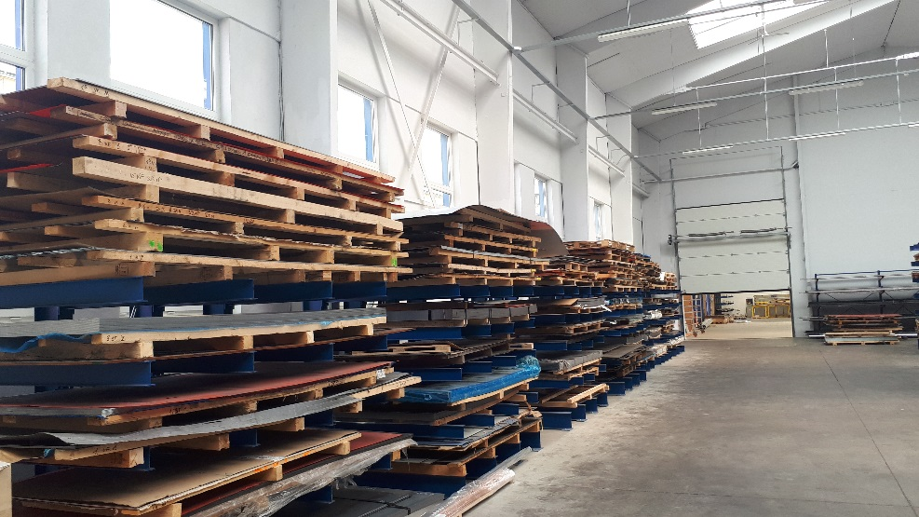
história vs. súčasnosť

Slide 37
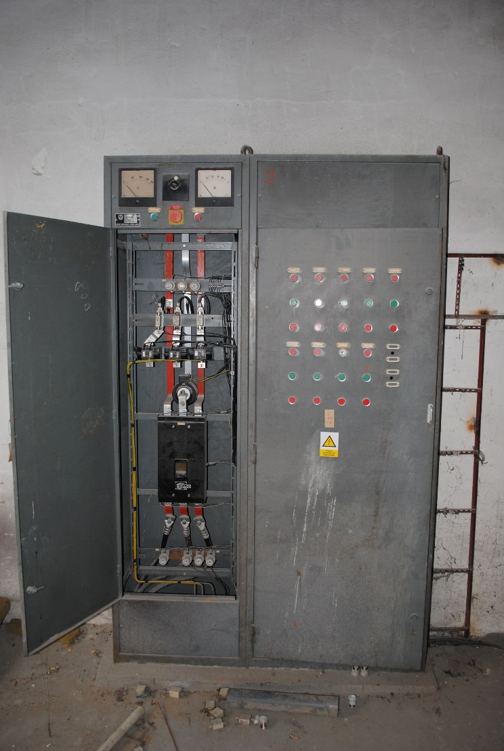
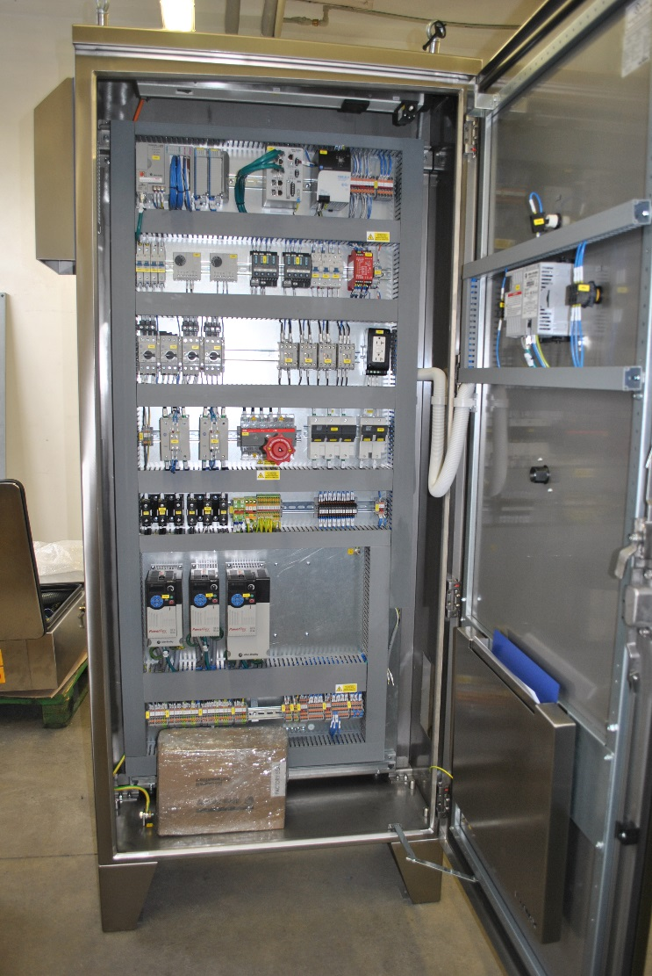
história vs. súčasnosť

Slide 38
ročný obrat

Slide 39
zamestnanci

Slide 40
rozloženie zamestnancov

Slide 41
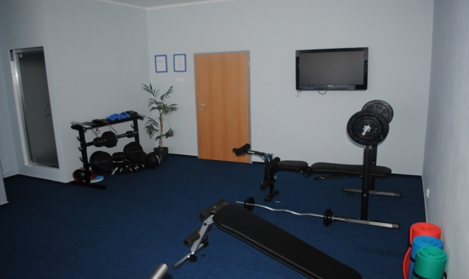
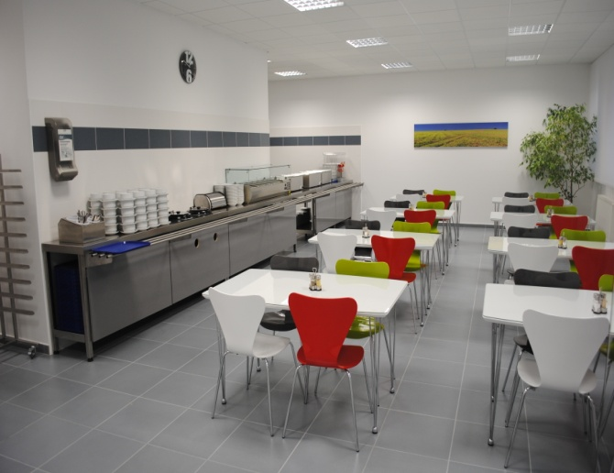
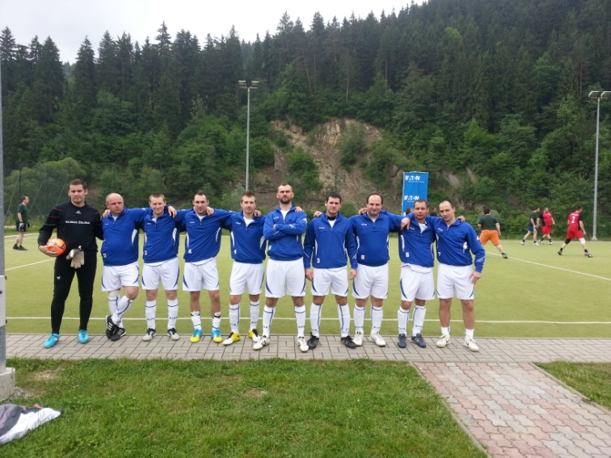
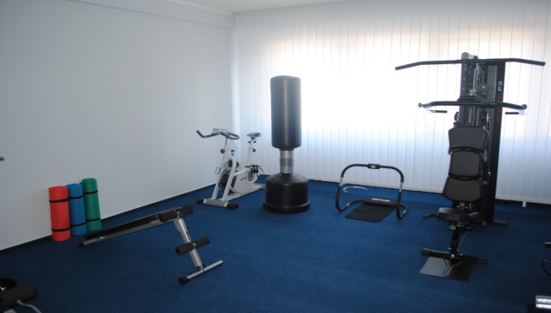
zamestnanecké výhody
zamestnanecký sociálny program
závodné stravovanie
firemné lyžovačky
fitness centrum
tímové aktivity
technické školenia
futbalové turnaje
manažérske tréningy

Slide 42
vízia
“Našou víziou je byť aktívnou spoločnosťou na slovenskom trhu, charakterizovanou trvalým profitom a vysokým spoločenským kreditom. Vo všetkých segmentoch aplikujeme nasledujúcu politiku:
- zákazník určuje naše konanie
obchodný úspech je naša istota
excelentným vedením dosahujeme špičkové výsledky
zakladáme si na stabilných obchodných vzťahoch
rast výkonnosti – naša perspektíva
pracujeme s vedomím spoločenskej zodpovednosti.“
Jozef Štalmach, predseda predstavenstva, ELMAX ŽILINA, a.s.

Slide 43
náš úspech - kvalita
Certifikovaný systém manažérstva kvality ISO 9001:2008
Priemyselné certifikáty
UL certifikovaný partner
ISO EN 1090 certifikovaný partner
CE certifikácie elektrických zariadení

Slide 44
úspech u zákazníka
Dôvera Spravodlivosť Integrita
Vlastná zodpovednosť
Otvorená
komunikácia
Spätná väzba
Neustále zlepšovanie
Inovácie
Kvalitný tím
Príspevok k zisku - striedmosť
Posilnenie trhu
Spolupráca/
Tímová práca
Riadiť zmeny
Zábava

Slide 45
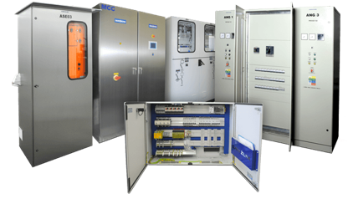
elektrovýroba
rozvádzače
ovládacie panely
nízkonapäťové aplikácie (do 1000V / 2500A)
štandardná a zákazková výroba
komponenty svetoznámych dodávateľov
(Siemens, Schneider, Eaton...)

Slide 46
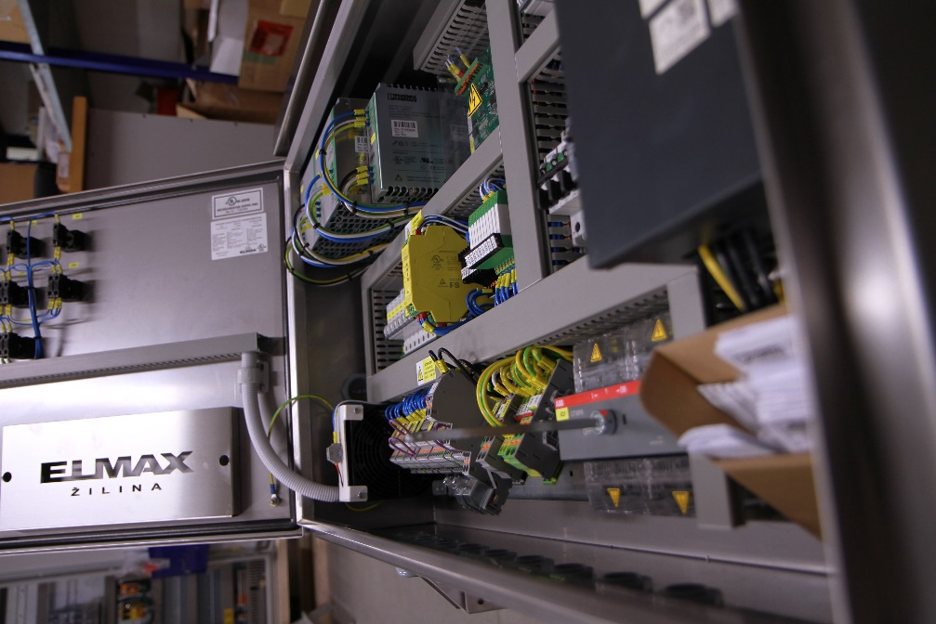
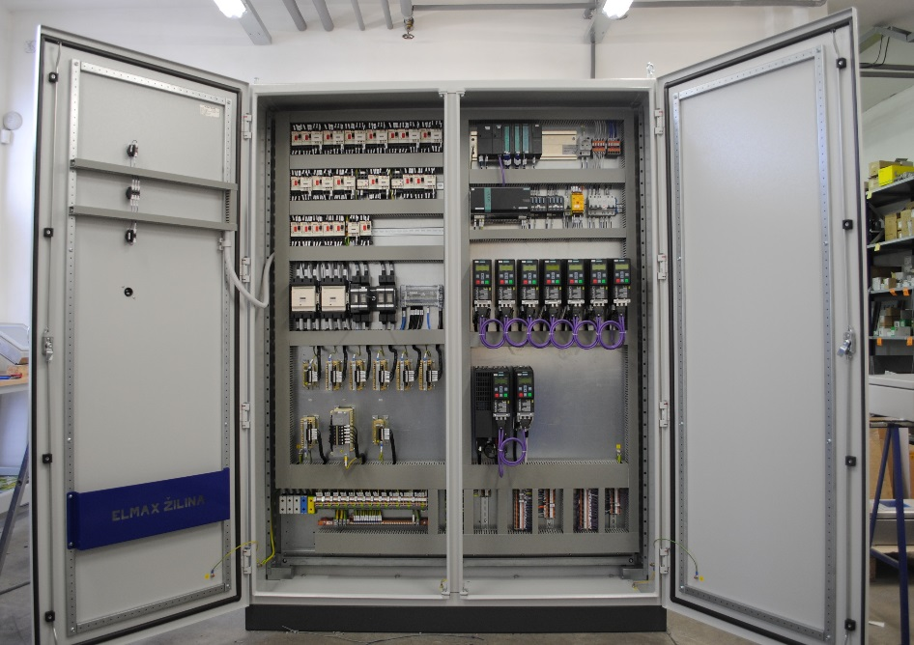
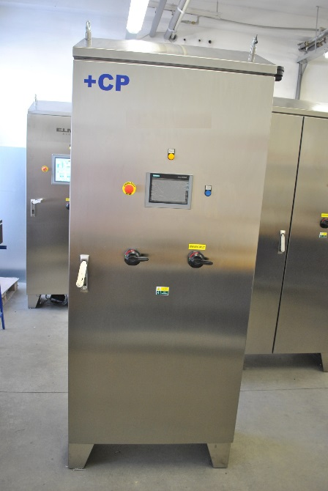
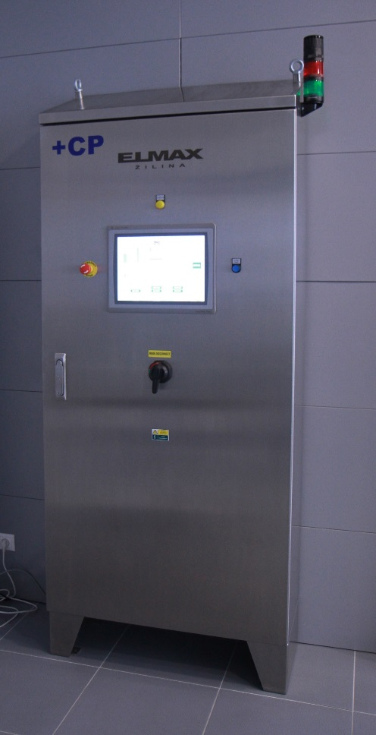
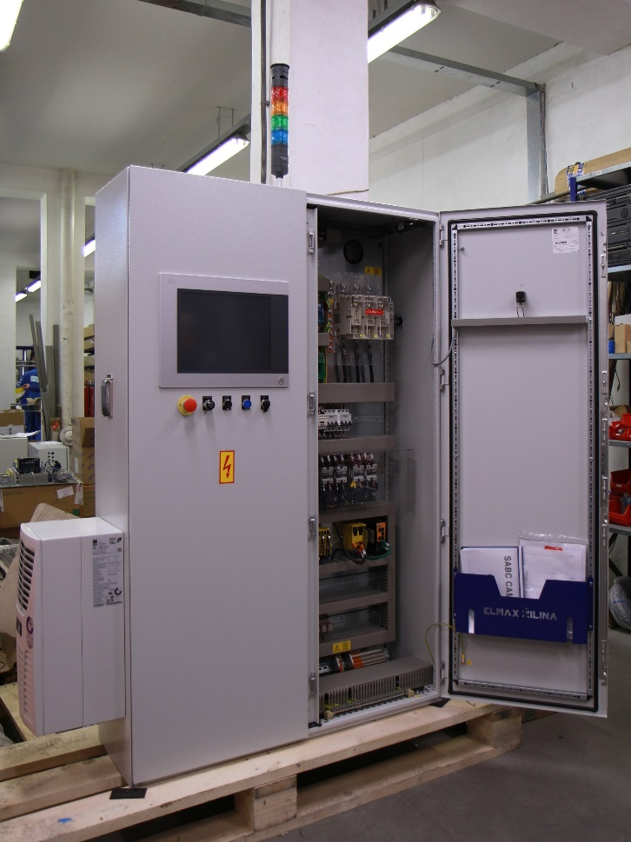
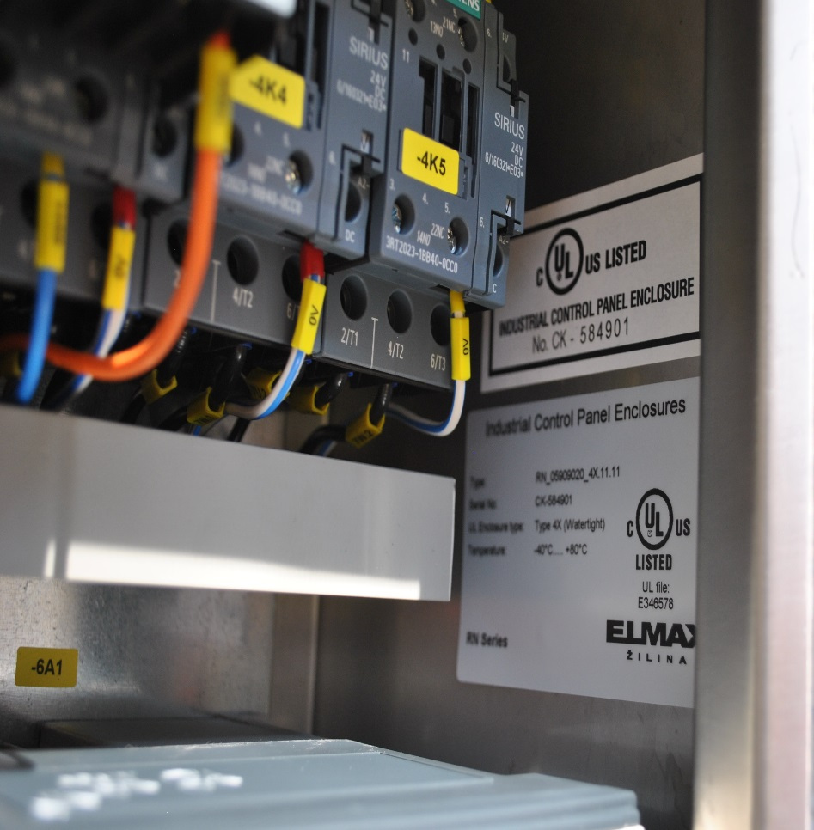

Slide 47
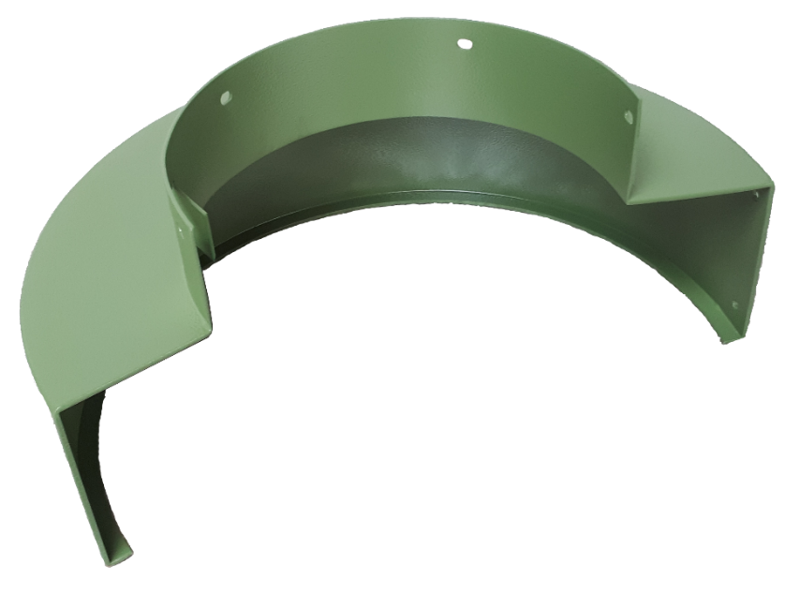
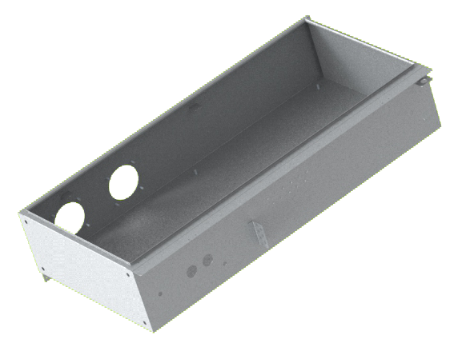
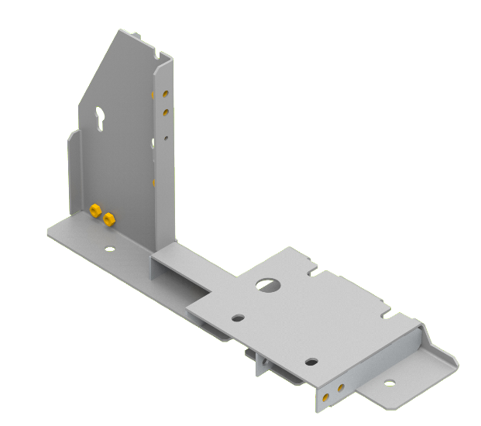
kovovýroba
moderné technológie spracovania
softvérové konštrukčné nástroje
CNC stroje
presnosť, rýchlosť, vysoká kvalita
štandardná a zákazková výroba

Slide 48
filtračné a odsávacie zariadenia
Pre zdravotníctvo, potravinárstvo, farmáciu
a chemický priemysel
Laminárne boxy I. triedy s vertikálnym alebo s horizontálnym prúdením vzduchu
Laminárne boxy II. triedy (BIOHAZARD) s vertikálnym prúdením vzduchu a so spodným odsávaním
Bezpečnostné biologické boxy III. triedy – biologické izolátory (GLOVEBOXY)
Stropné moduly pre vytvorenie čistých priestorov
Laboratórne digestory s vrchným a spodným odťahom

Slide 49
filtračné a odsávacie zariadenia
Pre priemyselné prevádzky
Odsávacie jednotky s elektrostatickou filtráciou
Odsávacie jednotky s mechanickou filtráciou
Zváracie stoly s odsávaním a s filtráciou
Odsávacie ventilátory

Slide 50
filtračné a odsávacie zariadenia

Slide 52
technologické možnosti
strihanie
vysekávanie
rezanie laserom
ohýbanie
vŕtanie
zváranie
povrchová úprava
nanášanie tesnenia
montáž

Slide 53
vysekávanie
TruPunch 5000
oceľový plech do 2,5 mm
antikorový plech do 2,5 mm
max. 3000x1500mm
presnosť +- 0.1mm
špeciálne tvary

Slide 54
rezanie laserom
TruLaser 3030
oceľový plech do 20 mm
antikorový plech do 12mm
hliníkový plech do 8mm
max. 3000x1500mm
presnosť +- 0.1mm
gravírovanie

Slide 55
ohýbanie
TrumaBend V850S
lisovacia sila 85 ton
max. dĺžka 2 700mm/max. hrúbka 2mm
max. hrúbka 10mm/max. dĺžka 500mm
presnosť +- 0.1mm
TruBend 5085
lisovacia sila 85 ton
max. dĺžka 2 200mm/max. hrúbka 2mm
max. hrúbka 10mm/max. dĺžka 500mm
presnosť +- 0.1mm

Slide 56
ohýbanie
ToolCell
lisovacia sila 135 ton
max. dĺžka 3 000 mm/max. hrúbka 6 mm
max. hrúbka 10mm/max. dĺžka 500mm
presnosť +- 0.1mm

Slide 57
zváranie
oblúkové zváranie odvíjanou elektródou v ochrannej atmosfére - MIG, MAG
oceľ do hrúbky20mm, CO₂ ochranný plyn
oblúkové zváranie netaviacou elektródou v ochrannej atmosfére plynov- TIG
antikorová oceľ do hrúbky 5mm, plyn - argón

Slide 58
práškové lakovanie
IDEAL LINE
vysoká ochrana proti korózii
max. rozmer 2500x1000x1200 mm
rôzne úpravy povrchu (lesklý, matný, štruktúrovaný, hladký)
rôzne odtiene RAL

Slide 59
nanášanie tesnenia
DM302
max. rozmer 2100 x 1200mm
šírka tesnenia 6-20mm
tvrdosť 56-58 Shore
lepšia ochrana proti prachu, vode...

Slide 60
hlavní partneri

Slide 61
Čas na vaše otázky

Slide 62
Ďakujeme za pozornosť

